Slide 1

Кэшбэк-сервис
с высокими ставками

Slide 2

Что такое кэшбэк
Кэшбэк – это возврат покупателю определенного процента от стоимости покупки.
Если цена товара 1,000р, а ставка кэшбэка 10%, то покупателю вернутся 100р после покупки товара.
Как работают кэшбэк-сервисы
Интернет-Магазин: Хочет привлечь новых покупателей и повысить продажи. Предлагает любому, кто приведет покупателя, 10% от стоимости его покупки.
Кэшбэк-сервис: Ищет покупателей и предлагает им возврат 8% от стоимости их покупки, а разницу в 2% забирает себе.
Покупатель: Хочет купить товар как можно дешевле. Совершает покупку через кэшбэк-сервис и получает 8% от стоимости товара.
Это выгодно всем
Интернет-Магазин: Платит за покупателя только по факту покупки товара.
Кэшбэк-сервис: Эффективно привлекает покупателей и зарабатывает на их покупках.
Покупатель: Приобретает товар на дешевле.
Проценты указаны в качестве примера

Slide 3
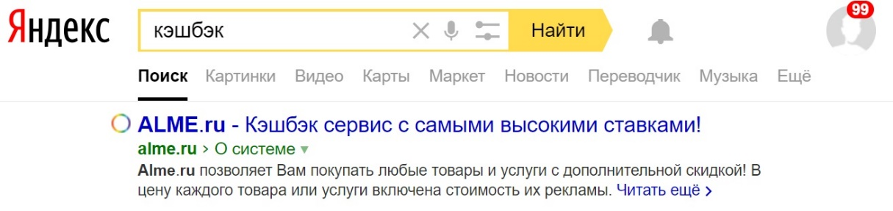
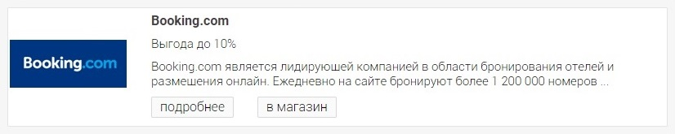
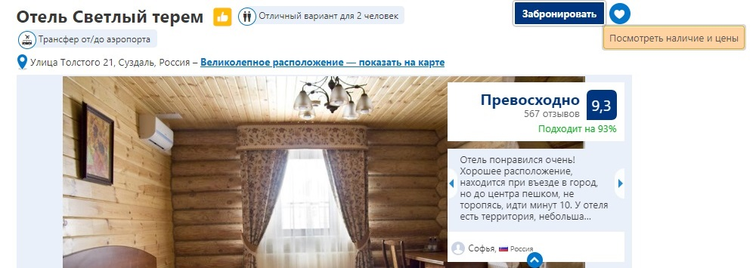
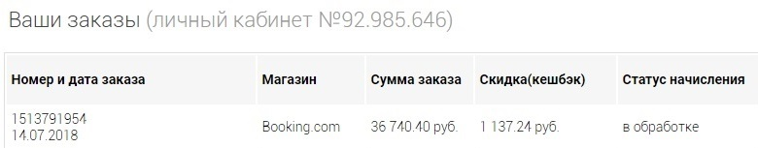
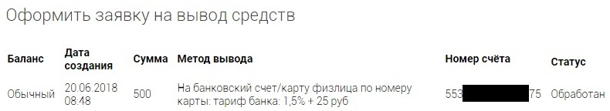
Как ведет себя наш пользователь
1. Узнает о сервисе alme.ru
2. Переходит на alme.ru и
выбирает интернет-магазин
3. Совершает покупку
на сайте интернет-магазина
4. Получает кэшбэк на счет

Slide 4
Как мы зарабатываем
Наши расходы:
Наши доходы:
Реклама: Привлекаем новых пользователей по стоимости 300-500 рублей за одного пользователя.
Партнерские программы: Привлекаем новых пользователей по стоимости 140-160 рублей за одного пользователя.
Операционные расходы: Аренда серверов, техническая поддержка и так далее.
“Маржа”: Разница между тем, что нам платит магазин, и тем, что мы платим покупателю (в среднем, 100-150 рублей в месяц с одного пользователя).
Невыводимый остаток на счетах: Пользователи могут выводить со счета суммы, кратные 500 рублям. Средний невыводимый остаток составляет около 280 рублей.
Срок окупаемости клиента – от 4 месяцев
*Подробнее – в финансовой модели

Slide 5










Наши конкуренты – кэшбэк-сервисы
16,05%
3%
6,85%
8%
6,55%
3,1%
ТОП-5 магазинов
И
ТОП-5 конкурентов
3,3%
1%
1,1%
1,8%
1,06%
1%
10,75%
3%
4%
3%
2,31%
3,1%
10,75%
5%
5%
-
2,66%
3%
1,61%
0,75%
0,85%
1,2%
0,79%
0,75%
Уникальность alme.ru –
в высоких кэшбэк-ставках
Почему кэшбэк alme.ru выше, чем у конкурентов
Величина кэшбэк-ставки – основной параметр для пользователя при выборе кэшбэк-сервиса.
В ней пользователь видит основную ценность продукта сервиса.
Пользователь сравнивает alme.ru с другими кэшбэк-сервисами и делает выбор в пользу высоких ставок.
Конкуренты: Забирают себе более 50% от суммы, что платит магазин. Привлекают новых клиентов через каналы с большой стоимостью привлечения клиентов
alme.ru: Забирает себе 0%-30% от суммы, что платит магазин. Прибыль использует для привлечения новых клиентов только в каналах с низкой стоимостью привлечения клиентов.

Slide 6
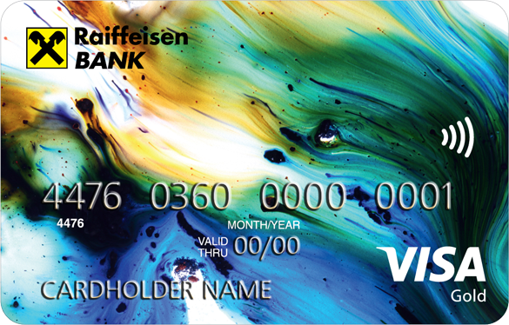
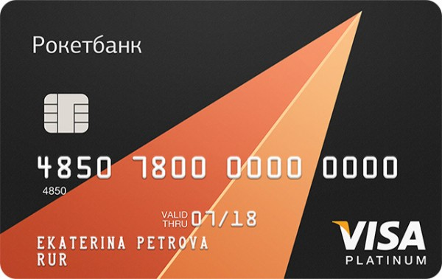
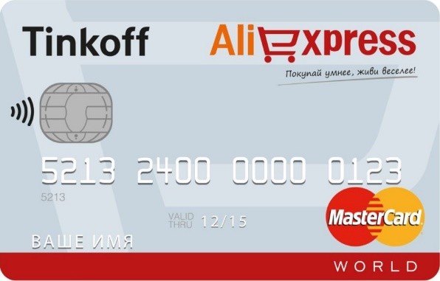
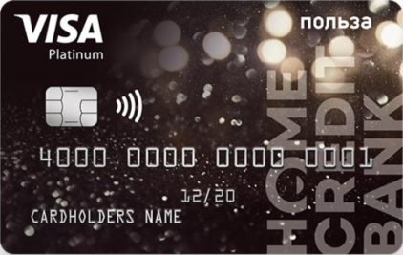
Наши конкуренты – банковские карты с кэшбэком
Банковский кэшбэк – неудобный и дорогой инструмент с большим количеством «подводных камней»
Основные минусы банковского кэшбэка:
Низкие кэшбэк-ставки
Не все банки дают кэшбэк
Нужно платить за обслуживание карты
Сумма кэшбэка в месяц ограничена
Мало магазинов (обычно, менее 200)
Кэшбэк только на определенные виды товаров
Проблемы с начислением кэшбэка
Округление кэшбэка в пользу банка
«Баллы» вместо денег - сгорают, аннулируются, невыгодно конвертируются
Нельзя снимать кэшбэк наличными
...

Slide 7
Кто наш пользователь
Тратит много денег. Средний пользователь alme.ru тратит 12,000 – 18,000 рублей в месяц.
Знает как пользоваться кэшбэком. Он приходит с сайтов сравнения, от конкурентов или по рекламе кэшбэка.
Готов к покупке. 70% активных пользователей alme.ru совершают первую покупку в течение 3 дней с момента знакомства с сервисом.
Не перестает пользоваться сервисом. Программа «Гарантия высокого кэшбэка» предлагает пользователю повышение ставки, если конкурент предлагает более выгодные условия.
Любой, совершающий покупки в интернете, – наш потенциальный пользователь.

Slide 8
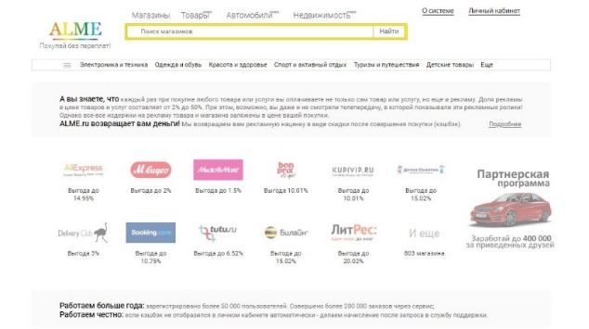
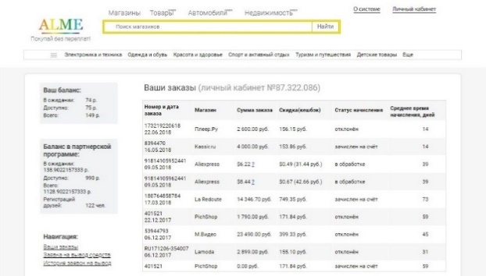
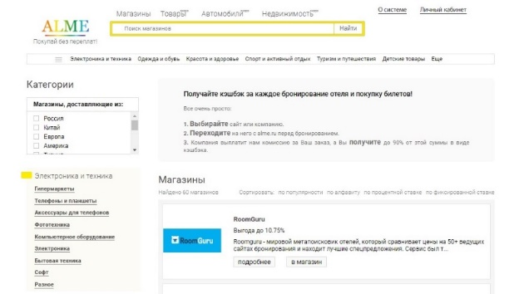
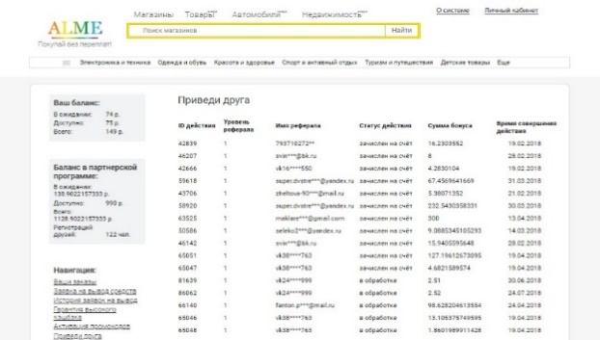
Что есть уже сегодня
Работающая платформа (сайт alme.ru):
16,500,000 рублей вложено в компанию
товарооборот более 20,000,000 рублей в месяц
более 20,000 зарегистрированных пользователей
более 4,000 пользователей, совершивших покупки
1,000 активных пользователей в месяц
более 800 подключенных магазинов
оборот кэшбэка около 1,000,000 рублей в месяц
Более 150 действующих партнеров

Slide 9
На что нужны
инвестиции:
340,000
177,000
23,000
67,000
1,000
сейчас
+ 6 мес.
+ 12 мес.
+ 18 мес.
+ 24 мес.
Активные пользователи
В течение 2 месяцев предполагается использование 5,000,000 рублей для привлечения новых пользователей по преднастроенным и проверенным рекламным кампаниям
В течение 4 месяцев компания планирует выйти на уровень маржинальности сервиса в 21% за счет бонусов от магазинов-партнеров за высокие обороты
Последующие рекламные активности компания будет финансировать из собственной прибыли
138
61,8
3,5
15
0,6
сейчас
+ 6 мес.
+ 12 мес.
+ 18 мес.
+ 24 мес.
Оборот кэшбэка, млн рублей в месяц
4,082
2,127
281
802
20
сейчас
+ 6 мес.
+ 12 мес.
+ 18 мес.
+ 24 мес.
Товарооборот сервиса, млн рублей в месяц
*Подробнее – в финансовой модели

Slide 10
Объем рынка e-commerce
Доля кэшбэк-сервисов от рынка e-commerce
Доля alme.ru на рынке
кэшбэк-сервисов
Уже сегодня 35 млн человек используют интернет для покупок в РФ
К 2020 году alme.ru планирует занять 30% рынка кэшбэк-сервисов
Это менее 1% (340,000 человек) от всех, кто совершает покупки в интернете
1 550
млрд
1 315
млрд
1 115
млрд
7,4%
4,2%
2,4%
30%
15%
0,9%
2018
2019
2020

Slide 11

Что предлагаем инвестору?
Доля в компании:
15% за 5,8 млн рублей
(минимальная сумма инвестиций – 3 млн рублей)
Объем дивидендов
за 2 года: 14,2 млн рублей
за 3 года: 65 млн рублей
за 4 года: 106 млн рублей
IRR (доходность)
инвестора:
179% годовых

Slide 12
Основные риски
Общеэкономические риски
Снижение покупательской способности. Мотивирует покупателя пользоваться кэшбэк-сервисами.
Снижение темпов развития рынков e-commerce и кэшбэк-сервисов. Приведет к более быстрому наращиванию alme.ru доли на рынке кэшбэк-сервисов.
Маркетинговые риски
Риски повышения цены клиента. Цена клиента в финансовой модели завышена на 10% по сравнению с текущей ценой клиента.
Риск потери отдельных магазинов. Срок подключения новых магазинов – 1 день.
Финансовая модель, построенная на уже работающем бизнесе, подвержена низкому уровню рисков.
Доходы и расходы компании подтверждены двумя годами работы сервиса.
Финансовая модель жизнеспособна даже при пессимистичных показателях и построена с учетом реализации основных рисков.
Риски конкуренции
Риск ужесточения конкуренции кэшбэк-ставок. «Гарантия высокого кэшбэка» позволяет предоставлять пользователю ставку выше, чем у конкурента.
Риск появления нового конкурента. На создание аналога потребуется не менее 10 млн рублей и одного года на разработку.

Slide 13
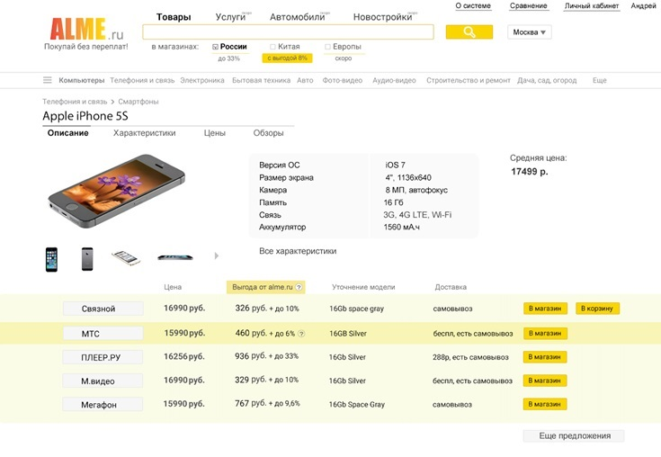
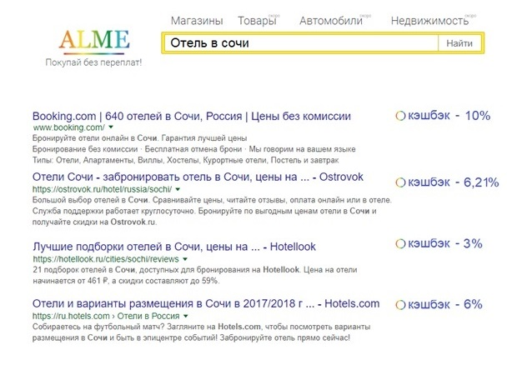
Будущее сервиса
Маркет-плейс товаров с кэшбэком
Маркет-плейс услуг с кэшбэком
а. Рост кэшбэка и маржинальности за счет аукциона
б. Увеличение количества покупок
в. Улучшение конверсии в платящего пользователя
а. Покупатель вводит запрос на живом языке
б. На аукционной основе компании борются за клиента
в. Клиент получает значительный кэшбэк после покупки

Slide 14
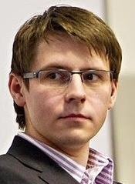
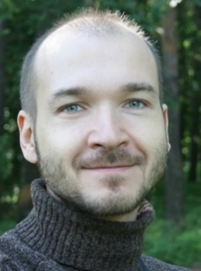
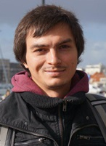
Команда
Сивов Никита
Заместитель генерального директора
Более 5 лет работы в российских и международных компаниях, опыт в управлении продуктом и продуктовом маркетинге.
8 (964) 582-56-85
nikita.sivov@alme.ru
Увечнов Андрей
Генеральный директор
10 лет работы на рынке E-commerce и Digital Marketing. Большой опыт проектирования сложных IT систем.
8 (926) 538-31-77
ihellocompany@gmail.com
Мирошниченко Алексей
Главный разработчик (TeamLead).
Senior Developer с 10-ти летним опытом. Разработка высоконагруженных проектов в крупных компаниях.

